Slide 1
BÁO CÁO DỰ ÁN
Môn học: Các Hệ thống Phân tán
Giảng viên hướng dẫn: TS. Kim Ngọc Bách
Các thành viên nhóm 1:
+ Trịnh Quang Tùng
+ Nguyễn Đình Hà
+ Nguyễn Hồng Phong

Slide 2
Nội dung chính
1. Giới thiệu dự án
2. Các lý thuyết và công nghệ áp dụng
3. Thiết kế chi tiết
4. Kết quả và kết luận
5. Demo dự án

Slide 3
1. Giới thiệu dự án
Mục tiêu dự án: xây dựng hệ thống Quản lý phòng khám với một số chức năng cơ bản dễ quản lý.
Người dùng của hệ thống: admin, bác sĩ, bệnh nhân
Các yêu cầu chính: Đăng nhập, phân quyền, tạo hồ sơ bệnh nhân, lịch sử khám, đơn thuốc upload/download file.
Lý do chọn mô hình hệ thống phân tán.
Notes:
· Lý do chọn Mô hình phân tán:
o Mỗi thành phần độc lập, có thể triển khai trên máy/VM/container riêng.
o Ưu điểm: mở rộng độc lập, dễ bảo trì, có thể tận dụng các hệ thống có sẵn để cung cấp dịch vụ miễn phí ban đầu cho đơn vị dùng thử với số lượng người dùng nhỏ.
o Hạn chế: tăng độ phức tạp giao tiếp, cần xử lý lỗi mạng.

Slide 4
2. Các lý thuyết và công nghệ áp dụng
Công nghệ & Triển khai
o Frontend (React, TypeScript, Axios, React Router, AuthContext…)
o Backend (Node.js, Express, JWT)
o DB dữ liệu (MongoDB)
o DB file (dùng dịch vụ của cloudinary)
Notes:
Một hệ thống phân tán là một tập hợp các máy tính độc lập về mặt vật lý (hoặc logic) giao tiếp với nhau để thực hiện một mục tiêu chung. Thay vì tất cả các chức năng nằm trong một ứng dụng duy nhất (monolithic), chúng được chia nhỏ thành các dịch vụ riêng biệt. Hệ thống đã minh họa điều này bằng các công nghệ được triển khai như sau:
Frontend là một dịch vụ độc lập.
Backend là một dịch vụ riêng.
Database (MongoDB)
Dịch vụ file (Cloudinary) là một dịch vụ lưu trữ file chuyên dụng.
Các thành phần này giao tiếp với nhau thông qua mạng, sử dụng giao thức HTTP và API RESTful.

Slide 5
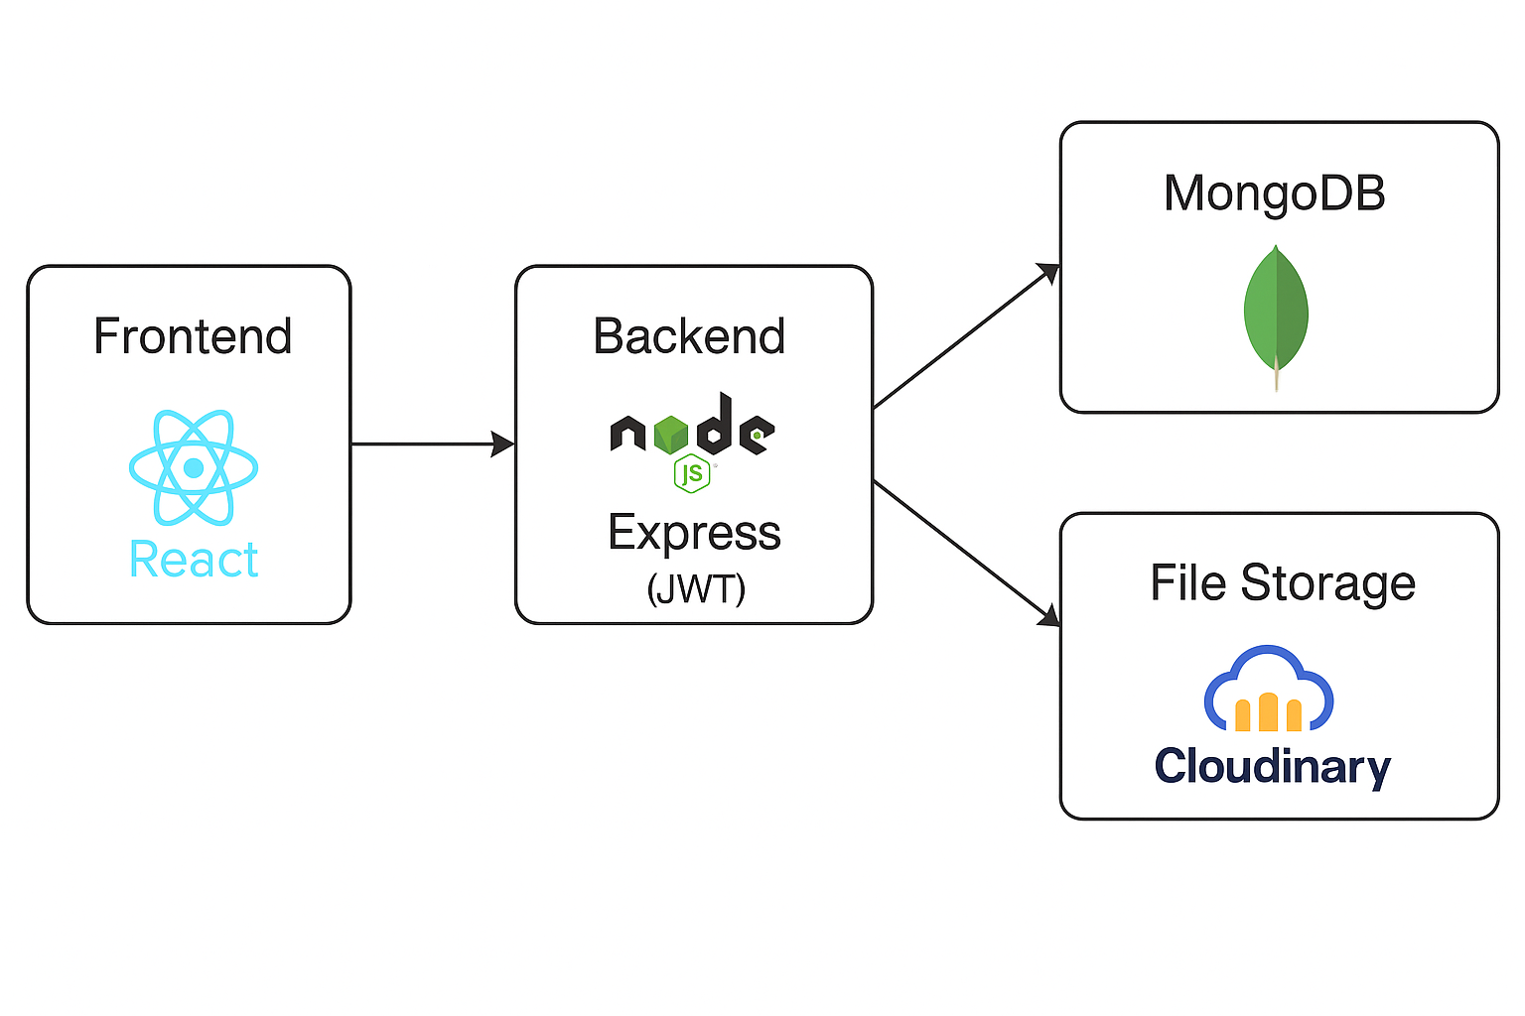
3. Thiết kế chi tiết
Notes:
Các thành phần của hệ thống sử dụng API RESTful làm cầu nối · Luồng xử lý:
1. Người dùng thao tác ở frontend.
2. Frontend gửi request API.
3. Backend xác thực (token JWT / session).
4. Backend truy vấn DB dữ liệu và DB file.
5. Trả kết quả về frontend.

Slide 6
3. Thiết kế chi tiết
Ba phần chính: Client-side, Server-side, và Data-storage.
Client-side (Frontend):
Công nghệ: React, TypeScript.
Server-side (Backend):
Công nghệ: Node.js, Express.
Data-storage:
DB dữ liệu (MongoDB):
Mục đích: Lưu trữ dữ liệu có cấu trúc.
DB file (Cloudinary):
Mục đích: Lưu trữ và quản lý các file tĩnh (ảnh, video, tài liệu, v.v.).
Notes:
1. Kiến Trúc Chi Tiết
Kiến trúc này được chia thành ba phần chính: Client-side, Server-side, và Data-storage.
Client-side (Frontend):
Công nghệ: React, TypeScript.
Mục đích: Giao diện người dùng.
Mô tả: Đây là ứng dụng chạy trên trình duyệt của người dùng. Nó chịu trách nhiệm hiển thị dữ liệu, xử lý các tương tác của người dùng (như click nút, nhập liệu) và gửi các yêu cầu (requests) đến backend thông qua các API.
Server-side (Backend):
Công nghệ: Node.js, Express.
Mục đích: Xử lý logic nghiệp vụ, xác thực, ủy quyền và giao tiếp với cơ sở dữ liệu.
Mô tả: Đây là bộ não của hệ thống, tiếp nhận các yêu cầu từ frontend, xử lý chúng, và trả về kết quả. Backend sẽ chứa các endpoints (điểm cuối) cho các API RESTful.
Data-storage:
DB dữ liệu (MongoDB):
Mục đích: Lưu trữ dữ liệu có cấu trúc.
Mô tả: MongoDB là một cơ sở dữ liệu NoSQL, lưu trữ dữ liệu dưới dạng các tài liệu (documents) giống JSON. Nó phù hợp để lưu trữ thông tin người dùng, sản phẩm, bài viết, v.v.
DB file (Cloudinary):
Mục đích: Lưu trữ và quản lý các file tĩnh (ảnh, video, tài liệu, v.v.).
Mô tả: Cloudinary là một dịch vụ quản lý tài nguyên đám mây. Thay vì lưu trữ file trên server backend, chúng ta sẽ tải file lên Cloudinary. Dịch vụ này cũng cung cấp các tính năng mạnh mẽ như xử lý, tối ưu hóa và phân phối file thông qua CDN (Content Delivery Network), giúp tăng tốc độ tải file cho người dùng.

Slide 7
4. Kết quả và kết luận
Ưu điểm:
o Mô hình phân tán dễ mở rộng.
o Tách biệt logic, dữ liệu, giao diện.
o Dễ nâng cấp từng thành phần.
Hạn chế:
o Yêu cầu hạ tầng mạng tốt.
o Phức tạp hơn về đồng bộ dữ liệu và bảo mật.
Notes:
Các thành phần của hệ thống sử dụng API RESTful làm cầu nối · Luồng xử lý:
1. Người dùng thao tác ở frontend.
2. Frontend gửi request API.
3. Backend xác thực (token JWT / session).
4. Backend truy vấn DB dữ liệu và DB file.
5. Trả kết quả về frontend.

Slide 8
4. Kết quả và kết luận
Hướng phát triển:
o Bổ sung chức năng cho hệ thống
o Triển khai hệ thống trên cloud
Kết luận
Notes:
Thêm chức năng chat bác sĩ – bệnh nhân,lịch hẹn khám trực tuyến, tính lương
Triển khai hệ thống trên cloud với auto scaling và load balancing khi số lượng người dùng tăng
Đưa DB lên managed MongoDB Atlas (replica, backup).
Triển khai BE dưới dạng container + orchestrator (k8s) cho autoscaling.
Thêm logging tập trung, tracing (OpenTelemetry).
Hệ thống hàng đợi (RabbitMQ / Redis Streams) cho xử lý file nặng hoặc tasks (ví dụ: generate PDF, báo cáo) để không block request.
Audit / chứng thực thay đổi dữ liệu (GDPR/privacy).
Kết Luận
Tóm lại, mặc dù hệ thống của bạn có thể vẫn ở giai đoạn ban đầu, việc chọn kiến trúc phân tán ngay từ đầu với các thành phần tách biệt mạng lại một số lợi thế cho sự phát triển trong tương lai, mang lại khả năng mở rộng, độ tin cậy và sự linh hoạt cao hơn so với một hệ thống tập trung.

Slide 9
5. Demo chức năng của dự án

